Slide 1



PPP NÄDAL 2026 • KOOL

Slide 2
MIS ON PPP NÄDAL?
Pea Peale Pööratud klassiruum
Nädal, mil õpilased, õpetajad ja lapsevanemad saavad kogeda koolielu tavapärasest erinevas rollis.
ÕPILANE
ÕPETAJA
LAPSEVANEM
juhib tundi
vaatleb ja toetab
õpib või aitab
PPP NÄDAL 2026 • SISSEJUHATUS

Slide 3
PÕHIMÕTE
Vahetame rolle.
Avastame uusi vaatenurki.
ROHKEM JULGUST
ROHKEM KOOSTÖÖD
ROHKEM MÕISTMIST
PPP NÄDAL 2026 • PÕHIMÕTE

Slide 4
KAKS VÕIMALUST
Kuidas saab kaasa lüüa?
SENINE PPP TUND
UUS VÕIMALUS
Õpilane õpetajaks
Lapsevanem abiõpetajaks
Õpilased valmistavad ette ja viivad läbi tunni. Õpetaja on vaatleja; lapsevanem võib osaleda külalisõpilasena.
Lapsevanem osaleb tavapärases tunnis ning toetab õpetaja juhendamisel laste õppimist.
PPP NÄDAL 2026 • OSALEMISE VIISID

Slide 5

ROLLIVAHETUS 1
Õpilane õpetajaks!
Õpilased valmistavad õpetaja abiga tunni ette ja viivad selle ise läbi.
Harjutab esinemist
Õpib teisi juhendama
Võtab vastutust
PPP NÄDAL 2026 • ROLLID

Slide 6

ROLLIVAHETUS 2
Õpetaja vaatlejaks!
Õpetaja aitab tunniks valmistuda, kuid annab tunni ajal juhtimise õpilastele.
Toetab ettevalmistust
Vaatleb õpilasi uue pilguga
Märkab uusi tugevusi
PPP NÄDAL 2026 • ROLLID

Slide 7
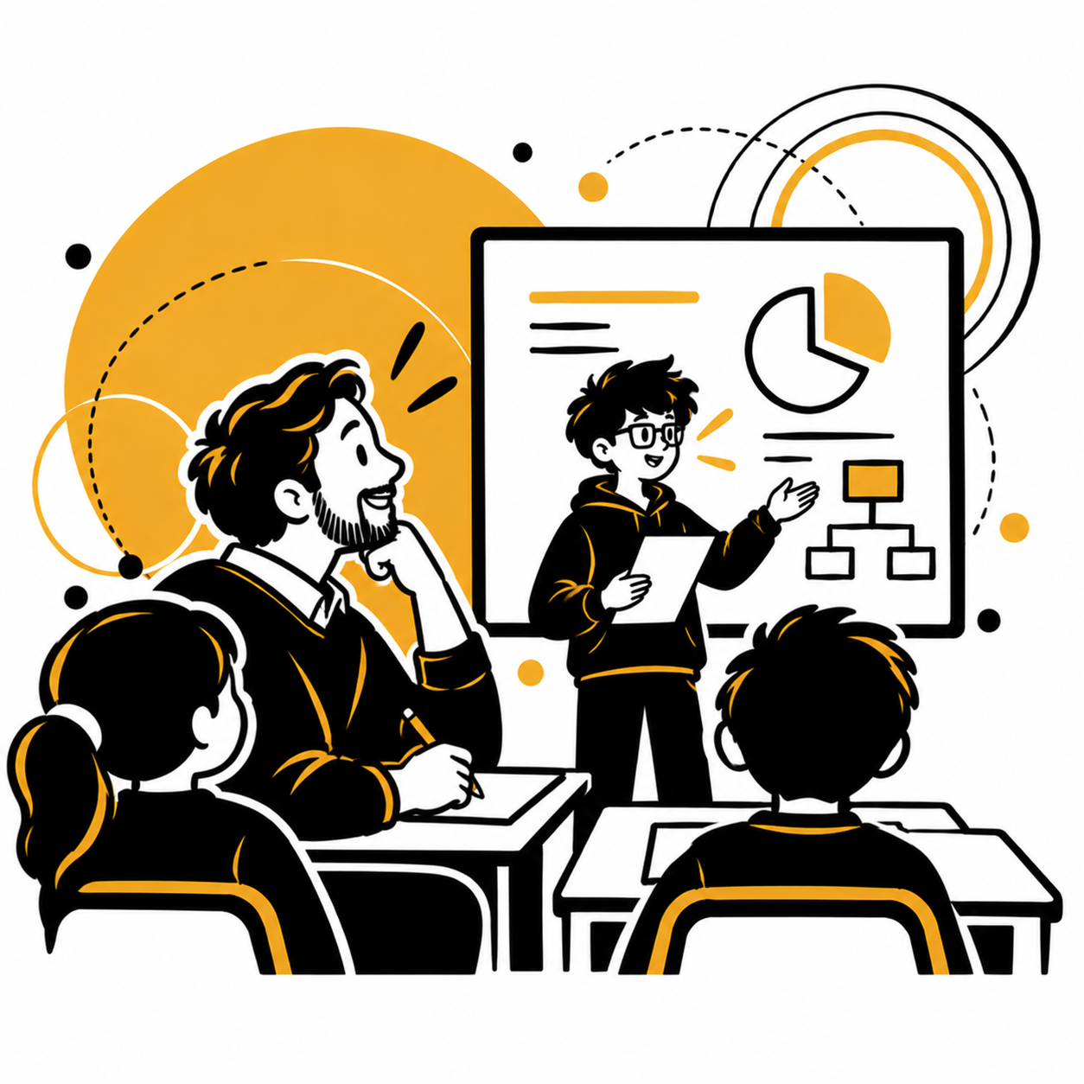
ROLLIVAHETUS 3
Lapsevanem õpilaseks!
Lapsevanemad saavad istuda taas koolipinki ja osaleda õpilaste juhitud tundides.
Kogeb tänapäevast õppimist
Näeb koolielu seestpoolt
Õpib koos lastega
PPP NÄDAL 2026 • ROLLID

Slide 8
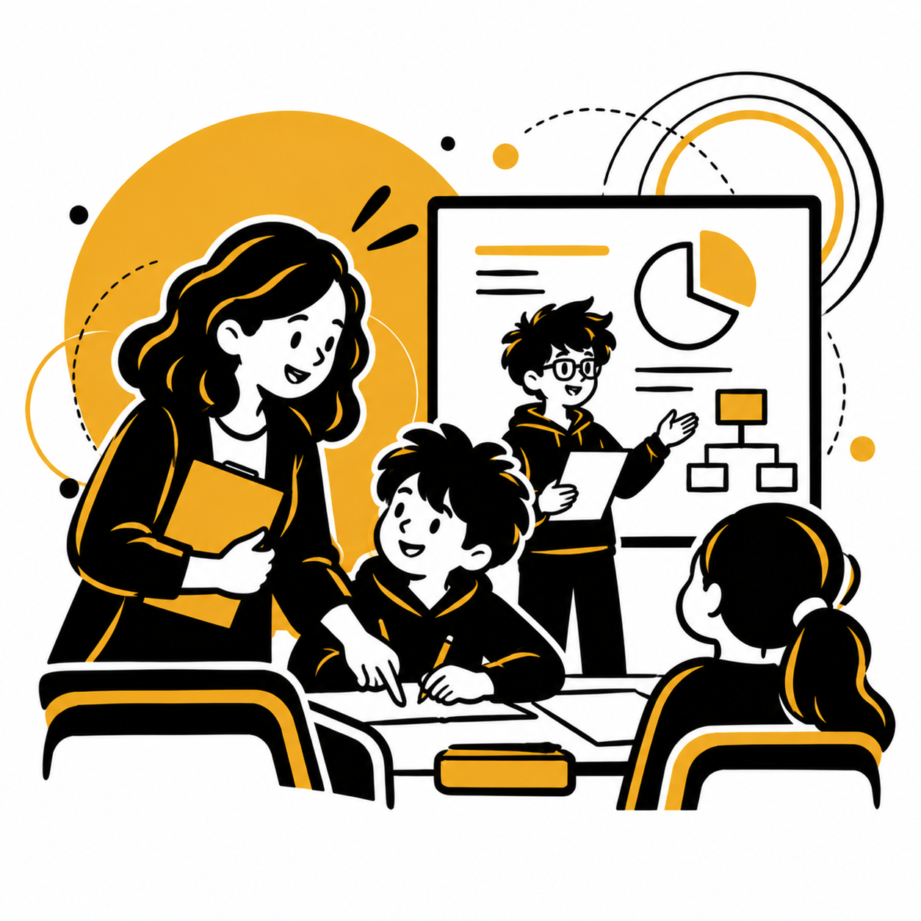
ROLLIVAHETUS 4
UUS! Lapsevanem abiõpetajaks!
Lapsevanem aitab õpetajat tavapärases tunnis ja toetab lapsi õppimisel.
Juhendab väikest gruppi
Toetab praktilisi tegevusi
Aitab ülesandeid lahendada
PPP NÄDAL 2026 • ROLLID

Slide 9




MIKS TASUB OSALEDA?
Igaühel on midagi võita
ÕPILANE
ÕPETAJA
LAPSEVANEM
KOOL JA LASTEAED
Enesekindlus, vastutus ja esinemisoskus.
Õpilaste uued küljed ja koostöö peredega.
Parem arusaam õppimisest ja õpetajatööst.
Tugevam koostöö kodu ja kooli vahel.
PPP NÄDAL 2026 • KELLELE JA MIKS

Slide 10
TULE PROOVI ISE JÄRELE!
Mida abiõpetaja teeb?
Sa ei pea olema õpetaja – õpetaja annab juhised ja lepib kokku, milles saad abiks olla.
Rühmatööde ja praktiliste tegevuste korraldamine
Väikese õpilasgrupi juhendamine
Ülesannete lahendamise toetamine
Õuesõpe, katsed ja meisterdamine
Oma teadmiste ja kogemuste jagamine
PPP NÄDAL 2026 • ABIÕPETAJA

Slide 11
LIHTNE ALUSTADA
Kuidas osaleda?
01
Vali roll või tegevus
02
Lepi õpetajaga kokku
03
Valmistu vajalikul määral
04
Osale tunnis ja jaga kogemust
PPP NÄDAL 2026 • OSALEMINE

Slide 12
ABIÕPETAJALE
Mida on hea teada?
EI PEA
EI PEA
olema õpetaja
ise tundi ette valmistama
EI PEA
PIISAB
ise tundi läbi viima
ka ühest või kahest tunnist
PPP NÄDAL 2026 • OLULINE

Slide 13
TÄIDA OMA KOOLI JÄRGI
Nädala ajakava
Muuda päevi, kellaaegu, kohti ja tegevusi.
ESMASPÄEV
[Kellaaeg] [Tegevus / tund] [Koht]
TEISIPÄEV
[Kellaaeg] [Tegevus / tund] [Koht]
KOLMAPÄEV
[Kellaaeg] [Tegevus / tund] [Koht]
NELJAPÄEV
[Kellaaeg] [Tegevus / tund] [Koht]
REEDE
[Kellaaeg] [Tegevus / tund] [Koht]
PPP NÄDAL 2026 • TÄIDETAV MALL

Slide 14
PLANEERI OMA TUND
Tunni plaan
Kopeeri slaid ja täida iga tunni kohta eraldi.
TUNNI TEEMA
EESMÄRK
[Kirjuta teema]
[Mida õpitakse?]
TEGEVUSED
VAHENDID
[Mida tehakse?]
[Mida on vaja?]
PPP NÄDAL 2026 • TÄIDETAV MALL

Slide 15
JUHISED
Mida osalejad peavad teadma?
01
ENNE TUNDI
[Ettevalmistus ja kokkulepped]
02
TUNNI AJAL
[Rollid ja tegevused]
03
PÄRAST TUNDI
[Tagasiside ja kokkuvõte]
PPP NÄDAL 2026 • TÄIDETAV MALL

Slide 16
UNIVERSAALNE PAIGUTUS
[Slaidi pealkiri]
[Lisa siia lühike sissejuhatus]
[Muudetav põhipunkt 1]
[Muudetav põhipunkt 2]
[Muudetav põhipunkt 3]
PPP NÄDAL 2026 • TÄIDETAV MALL

Slide 17

[Pealkiri või oluline sõnum]
PPP NÄDAL 2026 • TÄIDETAV MALL

Slide 18
VÕRDLUS
[Kolm olulist mõtet]
1
2
3
[Alapealkiri]
[Alapealkiri]
[Alapealkiri]
[Selgitus või näide]
[Selgitus või näide]
[Selgitus või näide]
PPP NÄDAL 2026 • TÄIDETAV MALL

Slide 19
PILDIGALERII
Meie PPP nädal piltides
LISA FOTO
LISA FOTO
LISA FOTO
PPP NÄDAL 2026 • TÄIDETAV MALL

Slide 20
“
[Lisa siia osaleja tsitaat
või nädala suurim avastus]
[NIMI / ROLL / KLASS]
PPP NÄDAL 2026 • TÄIDETAV MALL

Slide 21
TULEMUSED
Nädal arvudes
[ ]
[ ]
[ ]
osalejat
läbi viidud tundi
tagasisidet
PPP NÄDAL 2026 • TÄIDETAV MALL

Slide 22
KUTSE
Tule osalema!
[Ürituse või tunni nimi]
[Kuupäev] [Kellaaeg] [Koht]
[Registreerimise info / kontakt]
PPP NÄDAL 2026 • TÄIDETAV MALL

Slide 23
[UUE OSA PEALKIRI]
[Alapealkiri]
PPP NÄDAL 2026 • TÄIDETAV MALL

Slide 24
KUJUNDUS
Värvid ja kirjatüübid
Kõik slaidide tekstid ja kujundid on muudetavad.
MUST
KOLLANE
VALGE
#0C0C0E
#FFBE1C
#FFFFFF
KIRJATÜÜP: Aptos / Aptos Display (toetab eesti täpitähti).
PPP NÄDAL 2026 • KUJUNDUSJUHIS

Slide 25
Aitäh!
Pea Peale Pööratud nädal 2026
[Kooli või lasteaia nimi] • [Kontakt]
PPP NÄDAL 2026 • LÕPPSLAID

